Slide 1
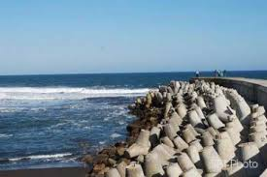
Bangunan Pemecah Gelombang Laut
(Breakwater)

Slide 2
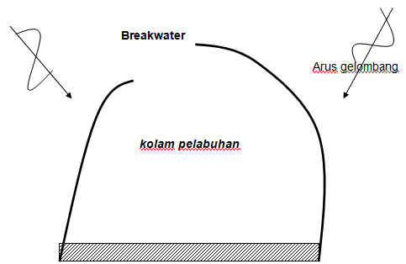
Pemecah gelombang (breakwater) adalah bagunan yang digunakan untuk melindungi daerah perairan pelabuhan dari gangguan gelombang.
Gambar Ilustrasi pelindung Breawater Pada Areal Pelabuhan

Slide 3
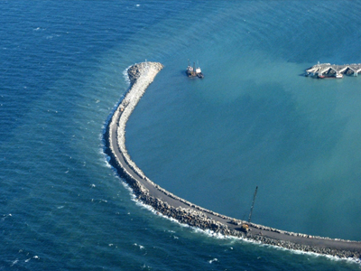
Fungsi pokok Breakwater pada pelabuhan secara umum :
Berfungsi sebagai pelindungi kolam perairan pelabuhan yang terletak dibelakangnya dari serangan gelombang yang dapat mengakibatkan terganggunya aktivitas di perairan pelabuan baik pada saat pasang, badai maupun peristiwa alam lainya di laut.
Gelombang yang menjalar mengenai suatu bangunan peredam gelombang sebagian energinya akan dipantulkan (Refleksi), sebagian diteruskan (Transmisi) dan sebagian dihancurkan (Dissipasi) melalui pecahnya gelombang, kekentalan fluida, gesekan dasar dan lain-lainnya.
Pembagian besarnya energi gelombang yang dipantulkan, dihancurkan dan diteruskan tergantung karakteristik gelombang datang (periode, tinggi, kedalaman air), tipe bangunan peredam gelombang dan geometrik bangunan peredam (kemiringan, elevasi, dan puncak bangunan).
Berkurangnya energi gelombang di daerah terlindung akan mengurangi pengiriman sedimen di daerah tersebut. Maka pengiriman sedimen sepanjang pantai yang berasal dari daerah di sekitarnya akan diendapkan dibelakang bangunan. Pantai di belakang struktur akan stabil dengan terbentuknya endapan sediment tersebut.

Slide 4
FAKTOR-FAKTOR PERENCANAAN BREAKWATER
Ukuran dan layout pelabuhan
Bahan breakwater
Kedalaman perairan
Kondisi tanah dasar laut
Besar dan arah gelombang
Pasang surut

Slide 5
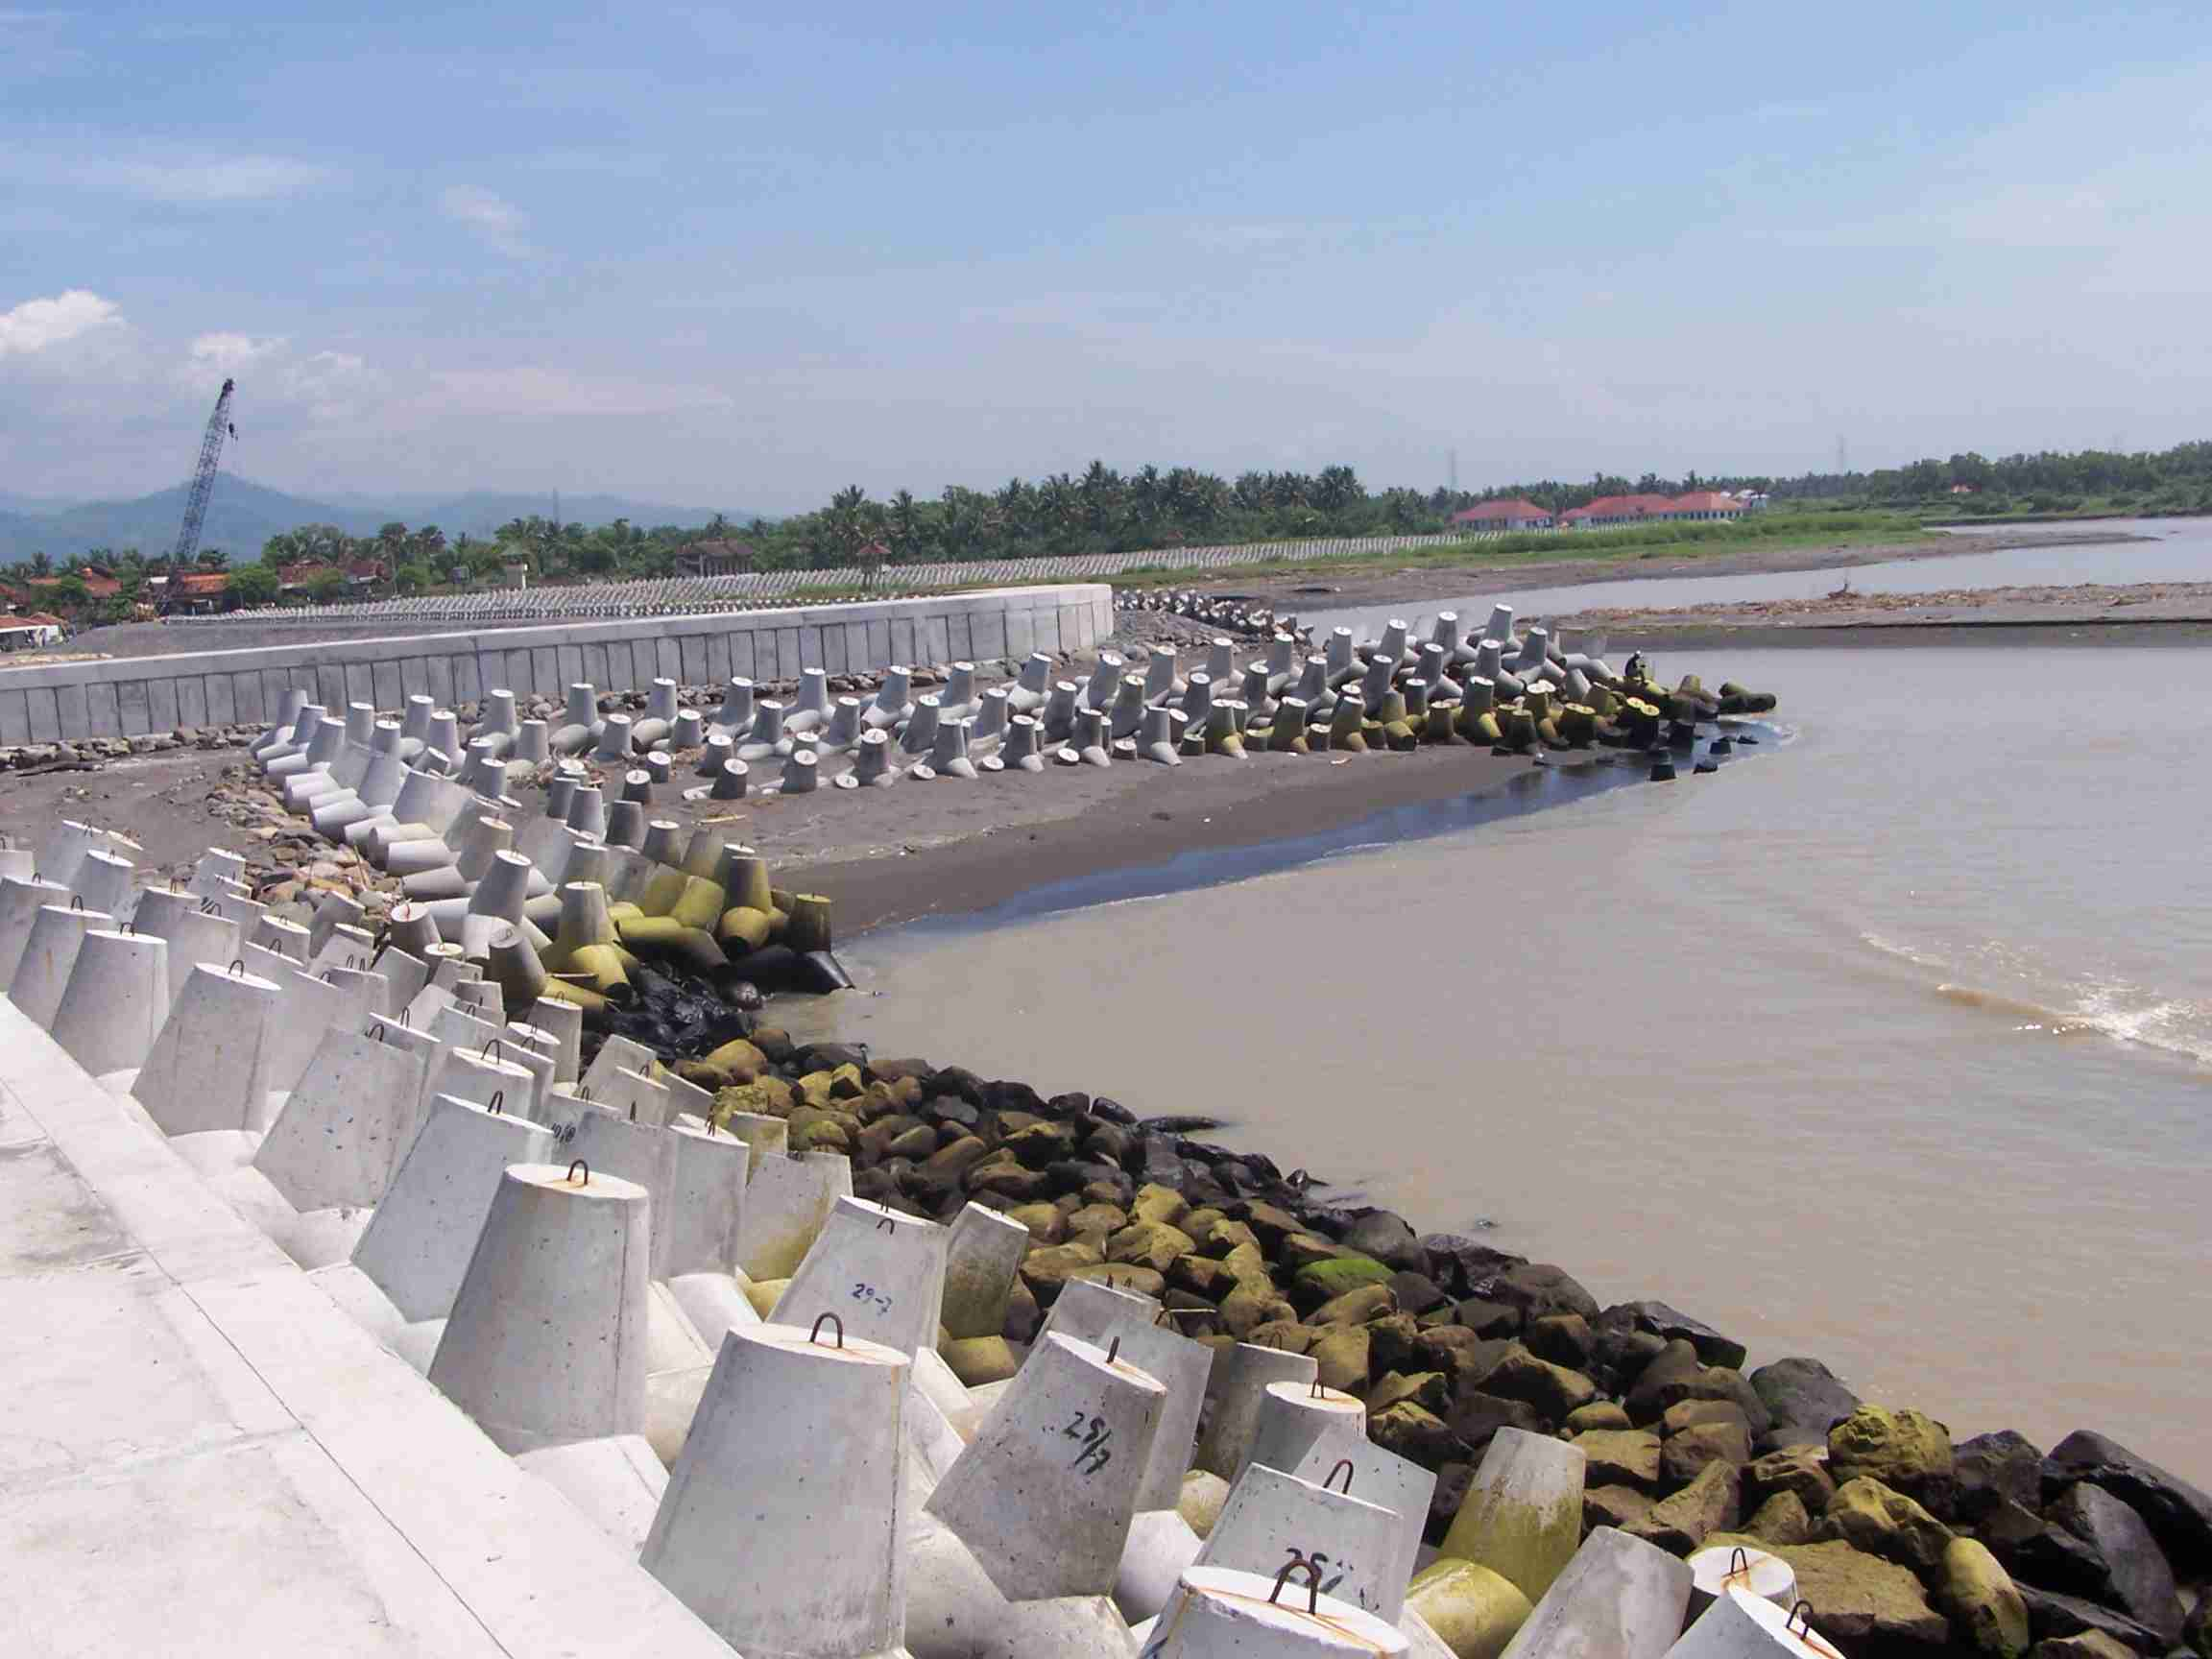
Bentuk/tipe pemecah gelombang berdasarkan tipe bangunannya :
Breakwater Sisi Miring
Breakwater Sisi Tegak
Breakwater Gabungan

Slide 6
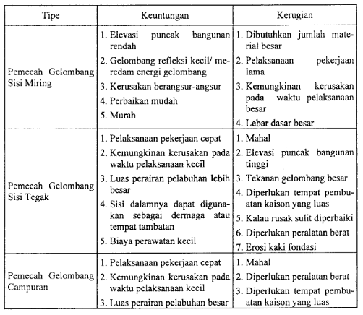
Keuntungan dan Kerugian Tipe Pemecah Gelombang

Slide 7
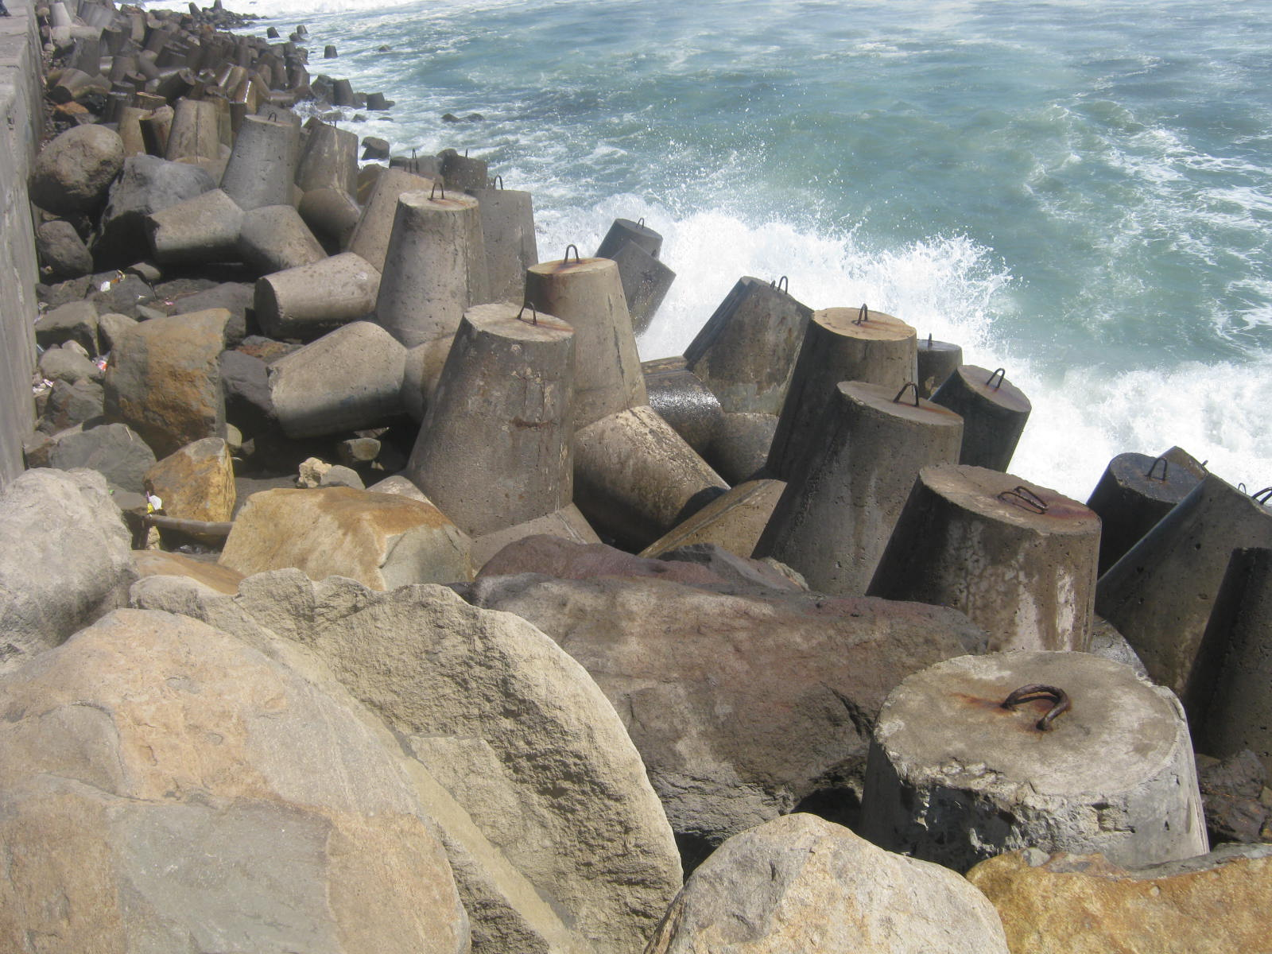
Breakwater Sisi Miring
Breakwater sisi miring bersifat fleksibel karena jika serangan gelombang kerusakan yang terjadi tidak secara tiba-tiba, meskipun beberapa butiran longsor.
Biasanya butir batu pemecah gelombang sisi miring disusun dalam beberapa lapis, dengan lapis terluar terdiri dari batu dengan ukuran besar dan semakin ke dalam ukurannya semakin kecil.
Bentuk butiran akan berpengaruh terhadap kaitan antara butir batu yang ditumpuk. Butir batu dengan sisi tajam akan mengait satu sama lain dengan lebih baik sehingga stabil.
Pemecah gelombang ini lebih cocok digunakan pada kondisi tanah yang lunak dan tidak terlalu dalam.

Slide 8
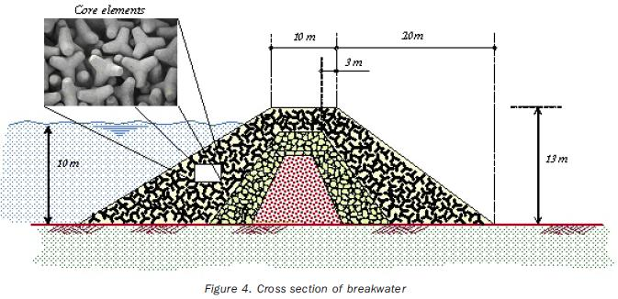
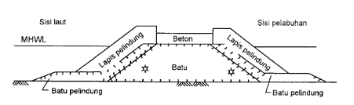
Gambar Potongan Melintang Breakwater Tipe Miring

Slide 9
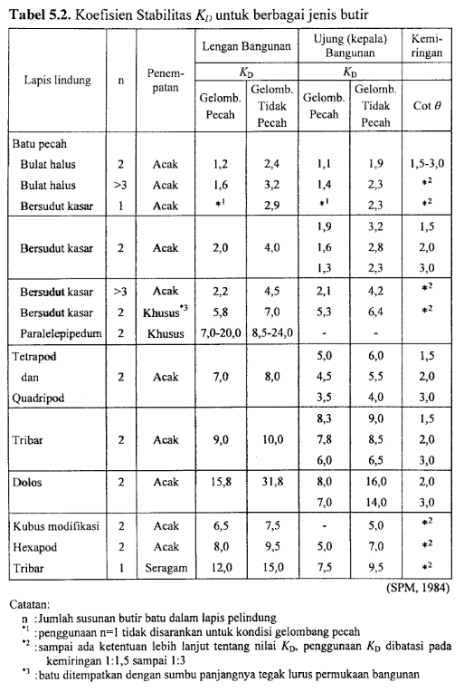
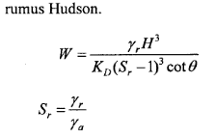
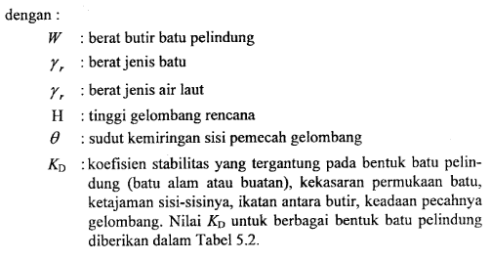
Unit Lapis Lindung
Stabilitas Lapis Lindung

Slide 10
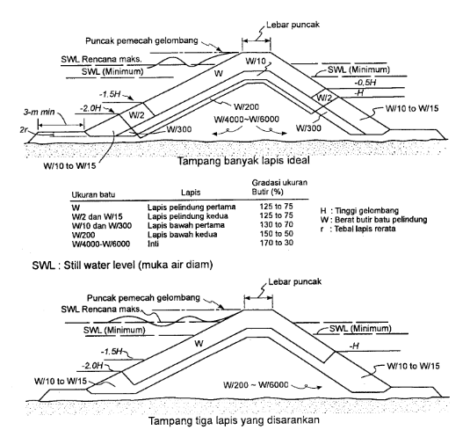
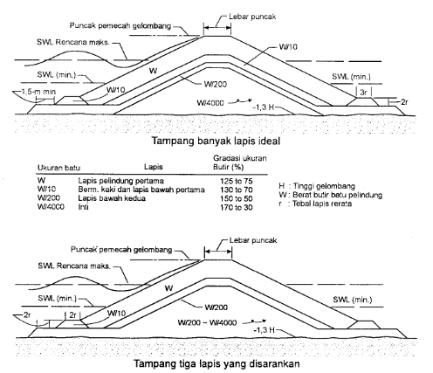


Slide 11
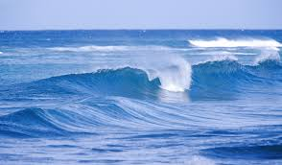
Butir batu pelindung ada beberapa macam ada yang berupa batu alam dengan berat mencapai beberapa ton, batu buatan dari beton yang berbentuk kubus atau bentuk lainya.
Butir pelindung buatan dari beton bisa berupa:
Tetrapod
Cube
Tribar
Quadripod
Accropod
Core-loc
Dolos

Slide 12
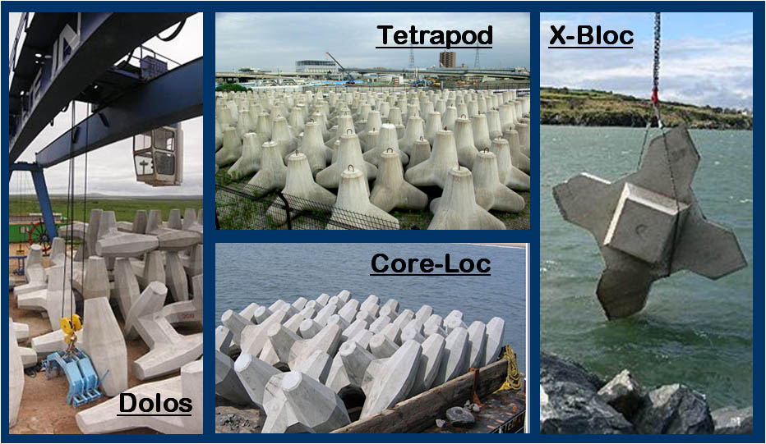
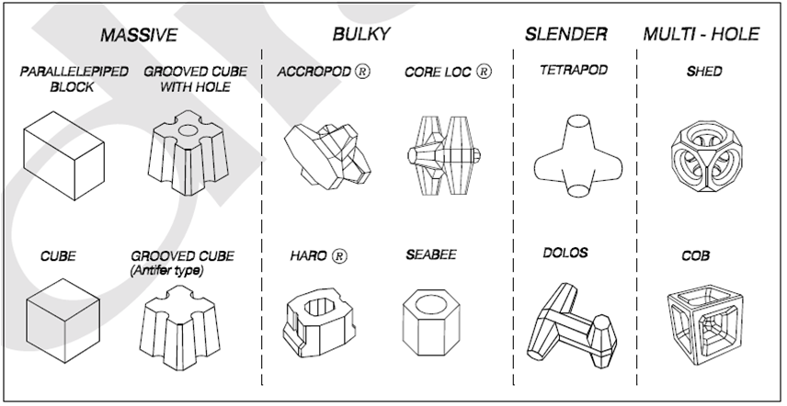
Gambar Lapisan Pelindung BreakwaterTipe Sisi Miring

Slide 13
Dimensi Pemecah Gelombang Sisi Miring
Perencanaan dimensi pemecah gelombang :
Penentuan elevasi puncak pemecah gelombang
Lebar pemecah gelombang, tebal lapis pelindung utama dan lapis bawah serta jumlah unit lapis lindung utama
Unit lapis lindung
Elevasi dasar lapis lindung utama
Struktur kepala pemecah gelombang
Berm tumit untuk stabilitas lapis lindung
Pelindung gerusan pada kaki bangunan
Stabilitas berm tumit untuk pondasi

Slide 14

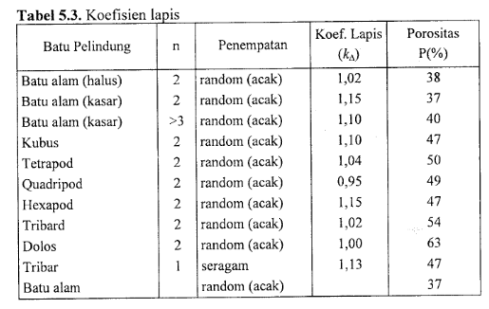
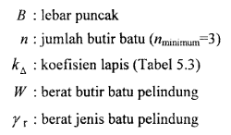
Elevasi puncak dan lebar pemecah gelombang
Lebar puncak pemecah gelombang

Slide 15
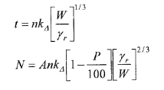
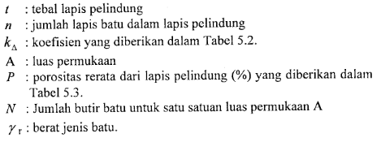
Tebal lapis pelindung dan jumlah butir batu tiap satu luasan

Slide 16
BREAKWATER SISI TEGAK
Breakwater tipe ini biasanya ditempatkan di laut dengan kedalaman lebih dalam dangan tanah dasar keras. Karena dinding breakwater tegak, maka akan terjadi gelombang diam atau klapotis yaitu superposisi antara gelombang datang dan gelombang pantul.

Slide 17
Tinggi gelombang klapotis adalah 2 kali tinggi gelombang datang.
Hal-hal yang perlu diperhatikan:
Tinggi pemecah gelombang di atas muka air pasang tertinggi tidak boleh kurang dari 1 1/3 -1 ½ kali tinggi gelombang datang.
Kedalaman di bawah muka air terendah ke dasar bangunan tidak kurang dari 1 ¼ -1 ½ kali atau lebih baik 2 kali tinggi gelombang datang.
Lebar pemecah gelombang minimal ¾ tingginya.
Kedalaman maksimum perairan 15-20 m.
Untuk kedalaman lebih dari 20 m, breakwater sisi tegak dibangun di atas breakwater sisi miring (breakwater campuran).

Slide 18
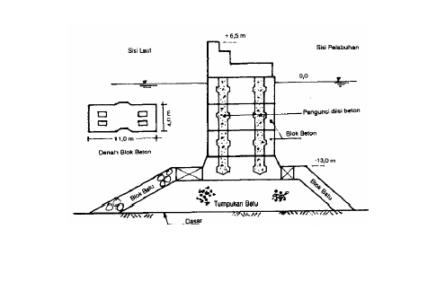
Konstruksi Breakwater Tegak
1. Blok beton
Dibuat dari blok-blok beton massa yang disusun secara vertikal. Masing-masing blok dikunci dengan beton bertulang yang dicor di tempat setelah blok-blok tersebut disusun. Puncak pemecah gelombang dibuat diding beton yang dicor ditempat .Fondasi terbuat dari tumpukan batu yang diberi lapis pelindung dari blok beton.
Gambar Breakwater blok beton

Slide 19
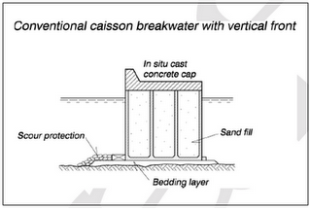
2. Kaison (caisson)
Pemecah gelombang ini dibuat di daratan dan kemudian dibawah ke lokasi yang telah ditentukan dengan ditarik oleh kapal. Pengangkutan ke lokasi dilakukan pada waktu air tenang. Setelah sampai ke lokasi kaison tersebut ditenggelamkan ke dasar laut dengan mengisikan air ke dalamnya dan kemudian diisi dengan pasir. Bagian atasnya kemudian dibuat lantai dan dinding beton. Kaison dibuat seperti kotak dengan sisi bawah tertutup dan dengan dinding-dinding diafragma yang membagi kotak.
Gambar Potongan Melintang Breakwater Tipe Caisson

Slide 20
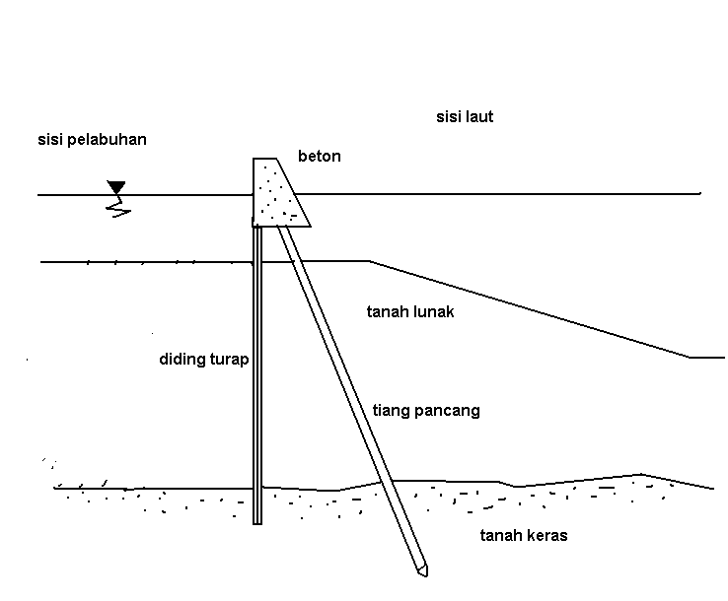
3. Sel papan pancang (sheet pile cells)
Pemecah gelombang ini terdiri dari turap beton dan tiang beton yang dipancang melalui tanah lunak sampai mencapai tanah keras. Bagian atas dari turap dan tiang tersebut dibuat blok beton .Pemecah gelombang ini dibuat apabila dasar laut terdiri dari tanah lunak yang sangat tebal ,sehingga penggantian tanah lunak dengan pasir menjadi mahal.
Gambar Sheet Pile Cells

Slide 21
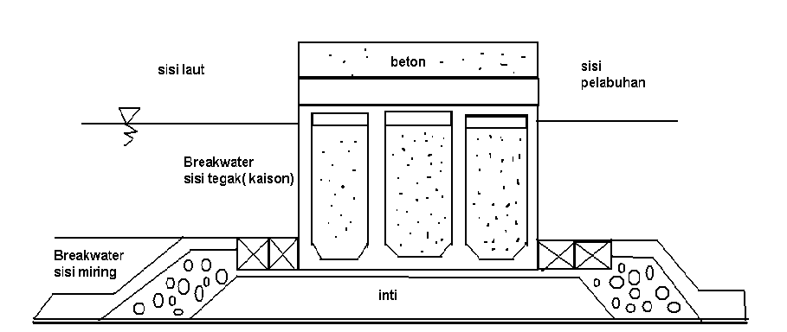
BREAKWATER GABUNGAN
Pada pemecah gelombang gabungan konstruksi dikombinasikan antara pemecah gelombang sisi Tegak yang dibuat di atas pemecah gelombang sisi miring.
Breakwater campuran dibuat apabila kedalaman air sangat besar dan tanah dasar tidak mampu menahan beban dari pemecah gelombang sisi tegak.
Pada waktu air surut bangunan berfungsi sebagai pemecah gelombang sisi miring, sedang pada waktu air pasang berfungsi sebagai pemecah gelombang sisi tegak.
Gambar Potongan Melintang Breakwater Tipe Gabungan

Slide 22
Pertimbangan mengenai perbandingan sisi tegak dengan tumpukan batunya, pada dasarnya ada tiga macam yaitu :
Tumpukan batu dibuat sampai setinggi air yang tertinggi, sedangkan bangunan sisi tegak hanya sebagai penutup bagian atas.
Tumpukan batu setinggi air terendah sedang bangunan sisi tegak harus menahan air tertinggi.
Tumpukan batu hanya merupakan tambahan pondasi dari bangunan sisi tegak.

Slide 23
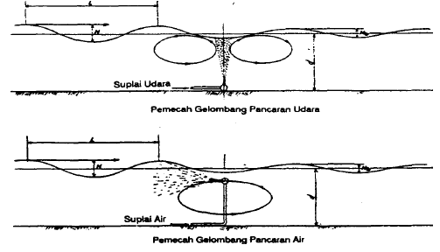
Berdasarkan sistem semburan breakwater dibedakan menjadi:
Semburan Air
Semburan Udara
Pada pemecah gelombang tipe ini menggunakan pancaran air dan udara dalam menghancurkan gelombang laut yang datang. Kedua sistem ini menggunakan supplay udara dan air untuk dipancarkan ke permukaan laut yang berfungsi sebagai penghancur gelombang yang datang.
Gambar Breakwater Tipe Semburan Air dan Udara

Slide 24
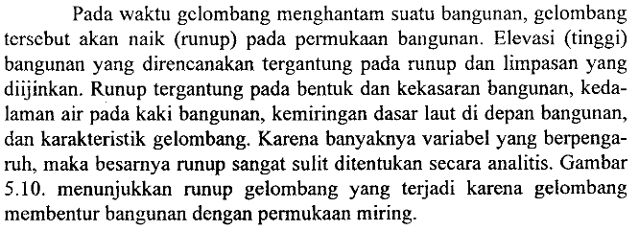
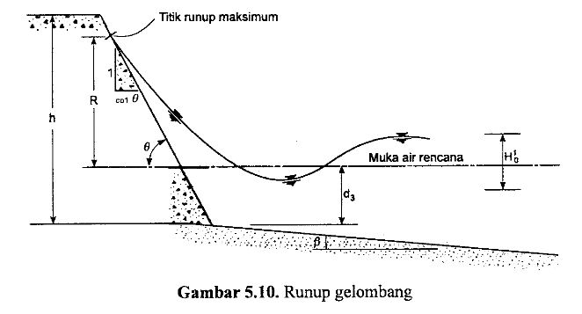
Runup Gelombang

Slide 25
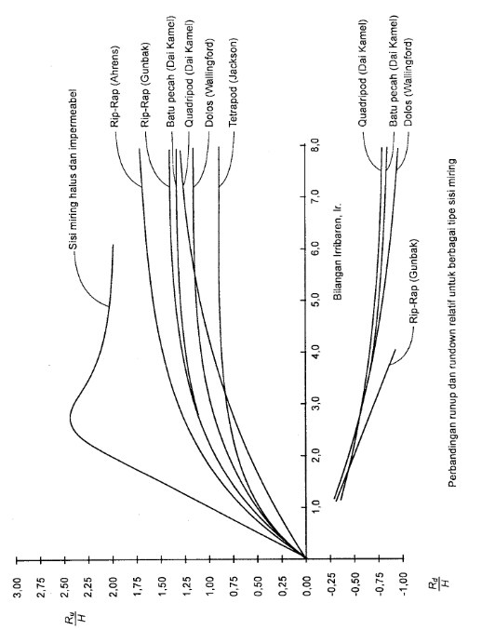
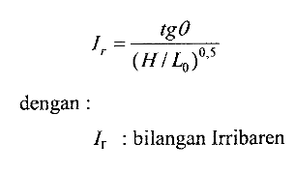
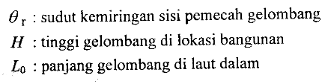
Runup Gelombang

Slide 26
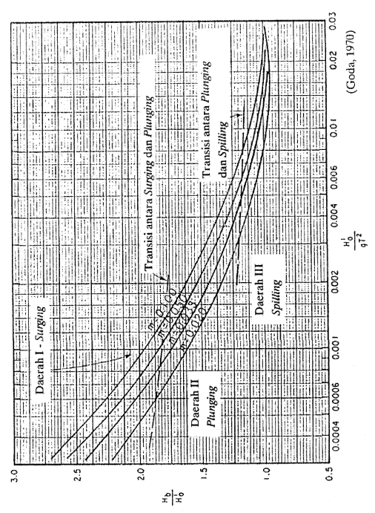

Slide 27
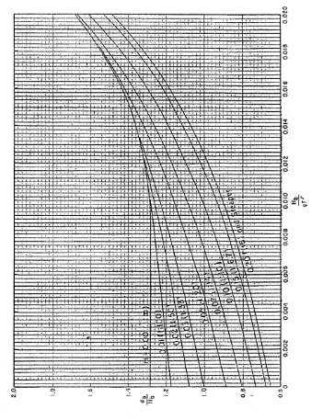

Slide 28
Contoh Soal
Suatu pemecah gelombang akan dibangun pada kedalaman -8,0 m di suatu laut dengan kemiringan dasar laut 1:50. Tinggi gelombang di lokasi rencana pemecah gelombang 3m. Periode gelombang 10 detik. Dari analisis refraksi didapatkan nilai koefisien refraksi sebesar Kr=0,95 pada rencana lokasi pemecah gelombang. Dari data pasang surut didapatkan HWL=1,85m ; MWL=1,05m dan LWL=0,3m. Kemiringan sisi pemecah gelombang ditetapkan 1:2.
Rencanakan pemecah gelombang tersebut.

Slide 29
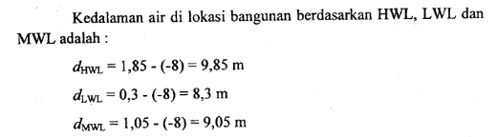
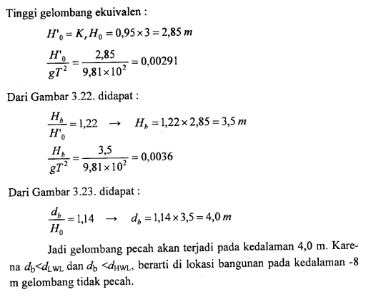
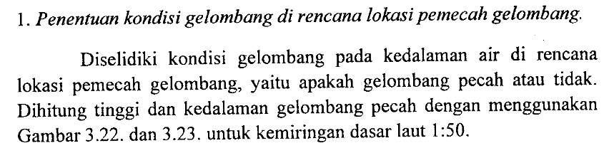
Penyelesaian

Slide 30
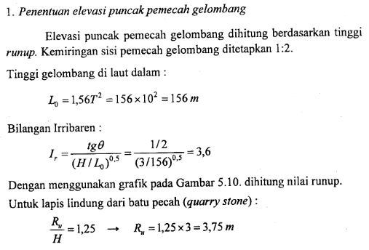
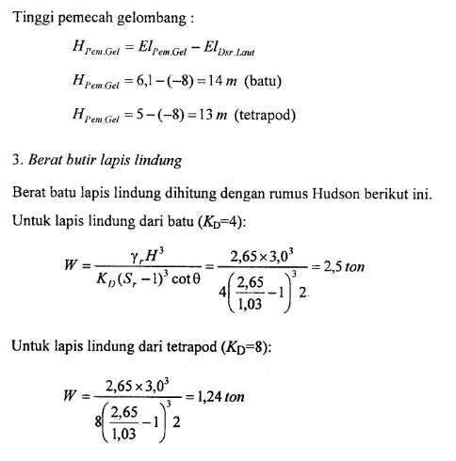
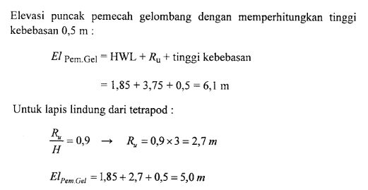
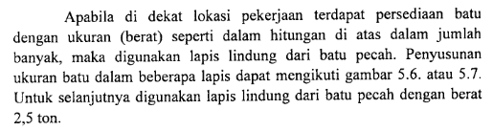

Slide 31
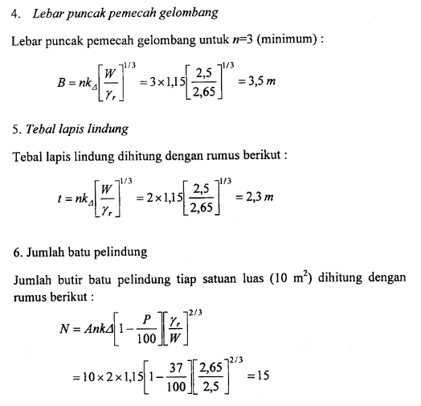

Slide 32
